Slide 1
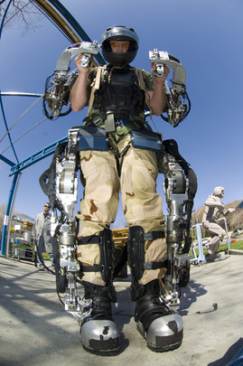
Thema LEVEN deel 2
Les 6 Mensverbetering

Slide 2
Wat is mensverbetering?
Mensverbetering is het gebruik van biomedische technologie om andere doelen te bereiken dan de behandeling of het voorkomen van ziekte. Behandelgeneeskunde wordt wensgeneeskunde

Slide 3
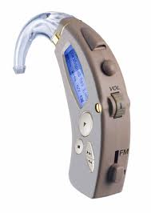
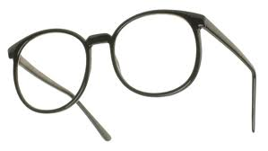
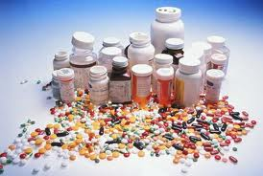
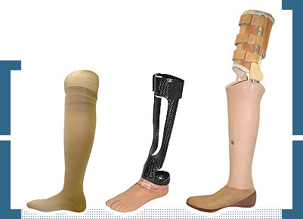
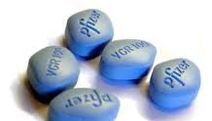
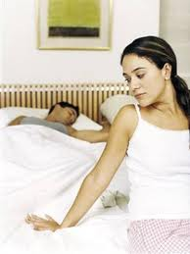
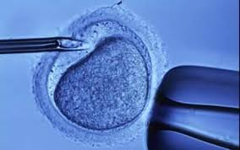
Grens behandeling – verbetering?
Brillen
Gehoorapparaten
Voedingssupplementen
Lichaamsprothesen
Viagra pil
IVF
FSD

Slide 4
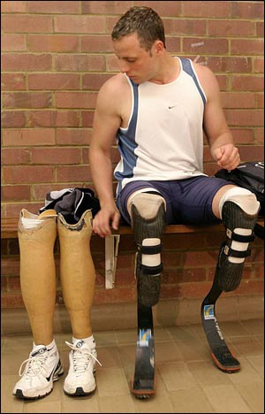
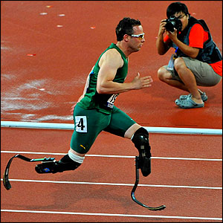
Grens behandeling verbetering?
Hebben prothesen voordeel?
Oscar Pistorius in actie

Slide 5
Methoden voor mensverbetering I
Cosmetische chirurgie
Implantaten, correcties, botox injecties, enz.
Medicijnen voor niet medische doelen
Modafinil: uithoudings-vermogen
Ritalin: concentratie
Bètablokkers: rustbevordering
Soorten doping
Chemische doping
Bloeddoping
Gen-doping

Slide 6
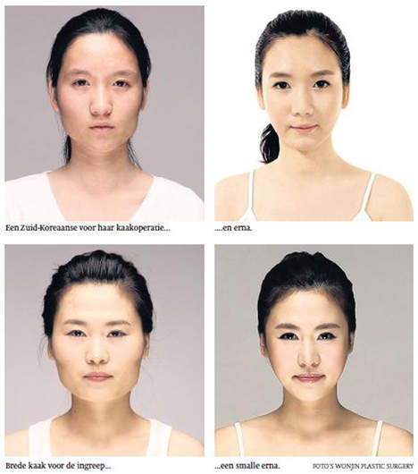
Cosmetische chirurgie: goed?

Slide 7
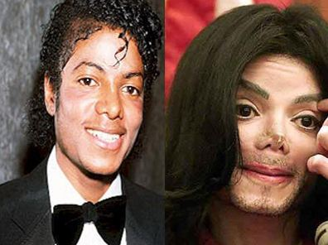
Cosmetische chirurgie: of fout?

Slide 8
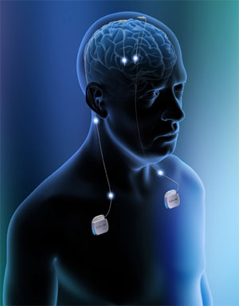
Methoden voor mensverbetering II
Diepe hersenstimulatie (Deep Brain Stimulation DBS)
Wijzigen van gedrag door elektrische stimulering van hersengebieden
Programmering van de techniek duurt lang en komt heel nauw
Bijwerking: ongewenst veranderd gedrag
Is dat de verantwoordelijkheid van de patiënt?

Slide 9
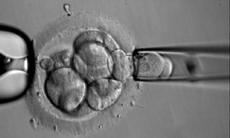
Methoden voor mensverbetering III
Somatische gentherapie
Genetisch modificeren van lichaamscellen
Kiembaangentherapie
Genetisch modificeren van geslachts-cellen
Embryoselectie
Selectie van embryo (PGD)
Redderbaby: voor een ziek kindje
Cosmetische baby
Misvormde baby

Slide 10
Methoden voor mensverbetering IV
Implanteren van RFID chips
Identificeren en lokaliseren (GPS)
Betalen zonder cash
Medische gegevens

Slide 11
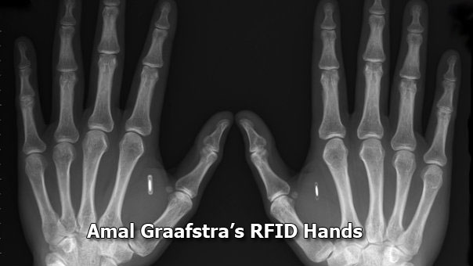
RFID chips
Handen van Amal Graafstra, technicus VS
Hij opent zijn huisdeur
Logt in op zijn computer
Start zijn motor
Met een beweging van zijn hand

Slide 12
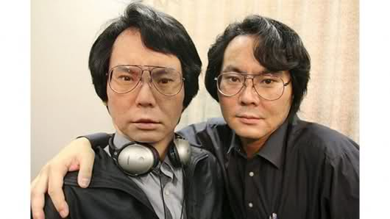
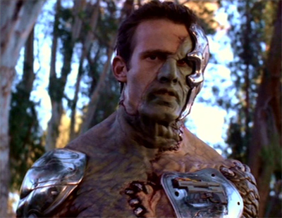
Methoden voor mensverbetering V
Cyborg
Samengaan mens en machine
Elektronische prothesen (oog – oor)
Androïd
Robot met menselijke vorm

Slide 13
Mensverbetering & ethiek
Wanneer is een mens nog menselijk?
Hoeveel zeggenschap krijgt de mens over zijn eigen lichaam?
Hoeveel zeggenschap krijgen ouders over hun ongeboren kinderen?
We verbeteren de mens al, maar waar ligt de grens?

